Slide 1
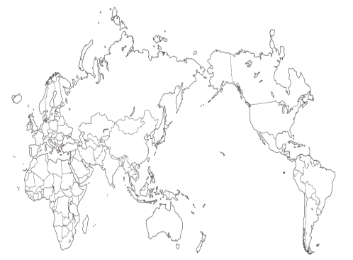
日本企業が参画する主なLNGプロジェクト
過去5年以内に最終投資決定されたプロジェクト
北極LNGⅡ
LNGカナダ
サハリンⅡ
キャメロン
ブルネイLNG
フリーポート
MLNGⅠ/Ⅱ/Ⅲ
ドンギ・スノロ
タングー
OLNG
PNG LNG
カルハットLNG
アブダビLNG
ダーウィン
ペルーLNG
EG LNG
カタールガス
プレリュード
モザンビークLNG
カタールガスⅢ
イクシス
ラスガスⅠ
クイーンズランドカーティス
NWS
ゴーゴン
プルート
ウィートストーン

